Slide 1
Трудности формирования математических способностей у детей с ОНР
Подготовил:
учитель-логопед
Неустроева Н.Н.
2022 г.

Slide 2
Актуальность проблемы
На современном этапе проблема математического развития дошкольников актуализировалась рядом причин:
повысились возрастные возможности детей в усвоении математического содержания;
возросли требования школы к математической подготовке дошкольников;
изменились социальные условия к воспитанию и образованию детей с ОВЗ – инклюзивное образование – это новый шаг в понимании детства

Slide 3
Состав группы
Группа разновозрастная:
Всего -25 детей (5-7 лет)
Из них:
10 детей - 5 лет и 15 детей – 6 лет
Девочек - 10
Мальчиков - 15

Slide 4
Диагнозы
ОНР — это педагогический диагноз
Дизартрия — это клинический диагноз
ОНР-3 - 10 детей
ОНР – 2 уровня+дизартрия – 1 реб.
ОНР - 2 уровня – 3 детей
ОНР -3 уровня +диз.компонент - 4 детей
ОНР – 4 уровня – 3 детей
ФФН – 3 детей
УО – 1 реб.

Slide 5
Особенности
Отклонения в эмоционально-волевой сфере
Нестойкость интересов
Пониженная наблюдательность
Сниженная мотивация
Негативизм
Неуверенность в себе
Повышенная раздражительность
Агрессивность
Обидчивость
Нарушение зрительно-пространственной ориентации

Slide 6
Многогранность коррекции
Сегодня, в связи с возрастающими требованиями к уровню образованности детей, возникает необходимость коррекции не только речевого недоразвития, но и нормализации всей психической сферы ребенка. У детей с речевым недоразвитием наблюдаются трудности в обучении, связанные с недостаточностью высших психических функций: речи, мышления, памяти, восприятия, внимания. Современный учитель-логопед, воспитатель - транслятор знаний, учитель-дефектолог, психолог, собеседник.

Slide 7
Трудности
нарушения восприятия сенсорных эталонов - цвета, формы, величины, времени и пространства;
нарушение функции обследования предметов на ощупь;
не различают цвета спектра;
не различают объемные и плоскостные фигуры;
нарушение в овладении счетными операциями (дискалькулия);
испытывают затруднения в общении с взрослыми и сверстниками;
нарушение интеллектуальных операций (сравнение, анализ, синтез, умозаключения);
нарушения координации пальцев кисти руки, недоразвитие мелкой моторики

Slide 8
Подбор индивидуальной коррекционной программы
Состоит из 7 этапов:
формирование способности фиксировать внимание;
привлечь внимание ребенка к конкретному свойству;
идентификация предмета с сенсорным эталоном;
самостоятельный подбор предметов;
формирование у детей умения словесно обозначать специфические свойства предметов;
формирование умения группировать по одному признаку;
закрепление умения в продуктивной деятельности

Slide 9
Комплексный подход
Формирование системы сенсорных эталонов у детей с общим недоразвитием речи осуществляется:
в повседневной жизни;
в специальных играх и упражнениях;
в предметно-практической деятельности;
в работе по развитию речи (формирование лексико-грамматических категорий, слоговой структуры слова, фонематического анализа и синтеза, обучение словесному отчету о выполненных действиях, составлению рассказов из личного опыта, рассказыванию текста арифметических задач, сочинению текста с элементарным математическим содержанием в сюжетно-дидактических играх)

Slide 10
Направления коррекционной работы
Формирование представлений о себе и предметах окружающего мира - о собственном теле, об объектах окружающей действительности с целью отражения их внешних и внутренних свойств
Обучение в процессе изобразительных и сюжетно-дидактических игр с математическим содержанием - восприятию свойств и признаков предметов окружающего мира - действиям с дидактическими игрушками, отдельным действиям в рамках образа, способствующим раскрытию различных величинных, цветовых представлений
Обучение различным средствам межличностного общения и развитие речевых функций в играх и игровых упражнениях с математическим содержанием

Slide 11
Структурные компоненты деятельности
Потребностно-мотивационный
( умение организовать и планировать деятельность);
Содержательный;
Операционный (самостоятельное выполнение);
Результативный (контроль);

Slide 12
Современная концепция
Современная концепция математического образования детей дошкольного возраста предполагает, что предматематическая подготовка детей в дошкольных учреждениях не может ограничиваться только формированием представлений о сенсорных эталонах, о числах, величинах и геометрических фигурах. Не менее важным является развитие логического мышления, умения размышлять, делать простейшие умозаключения и выводы.
Акцент делается на установление новых взаимоотношений педагога с детьми, новых форм работы, которые реализуются на основе личностно-ориентированной модели воспитания.

Slide 13
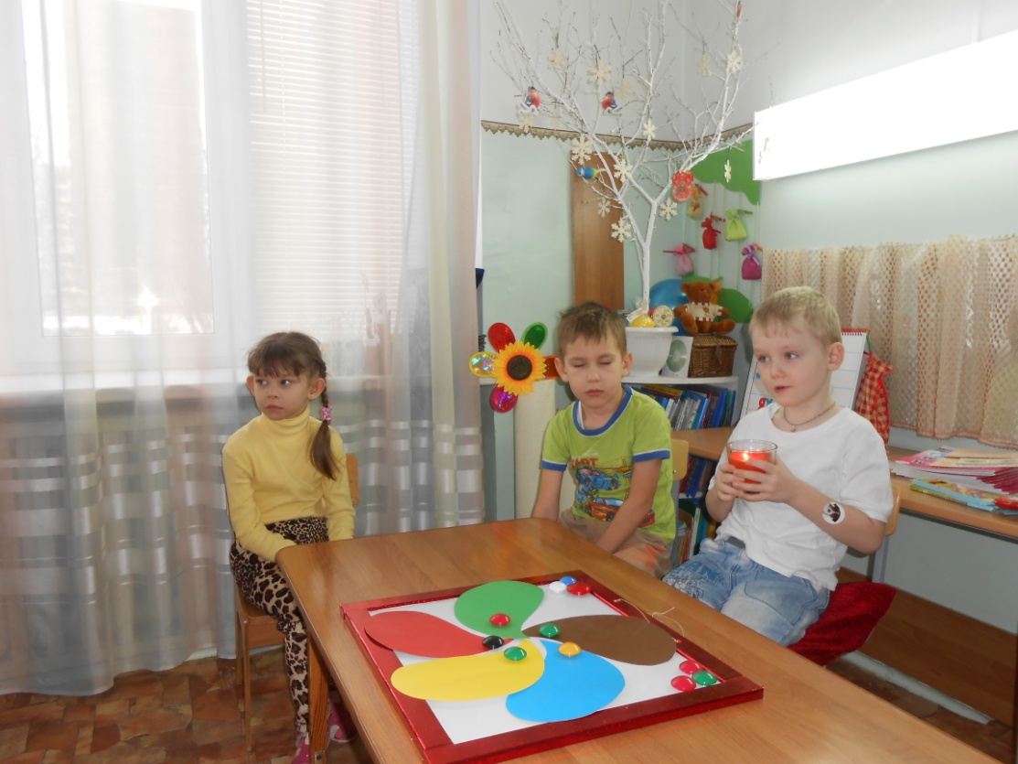
Дискалькулия
Специфическое, стойкое и сложное нарушение в овладении счетными операциями, обусловленное недоразвитием высших психических функций, которые обеспечивают процесс овладения счетной деятельностью. Счетные операции — это психические процессы, содержащие множество звеньев и уровней, это сложный вид интеллектуальной деятельности.

Slide 14
Причины дискалькулии
нарушения удержания в памяти инструкций заданий, чисел, недостаточности запоминания строения разрядов чисел;
трудности слухового анализа ритмической структуры, в невозможности удерживать в памяти акустические образы;
нарушение соотношение частей и целого приводит к нарушению последовательности элементов в ряду;
математические фобии

Slide 15
Вывод
От нас требуется сформировать функциональные компоненты:
умение организовывать и планировать деятельность;
создание положительной мотивации;
характерологические качества (воля, инициативность, целеустремленность, самостоятельность);
когнитивный (знать и принимать решение) и речевой;
самостоятельное «добывание» знаний.

Slide 16
СПАСИБО ЗА ВНИМАНИЕ!

